Slide 1

Colecciones en Python
Módulo de Programación.
CFGS Desarrollo de Aplicaciones Web
IES Gran Capitán

Slide 2
Introducción
Una colección es un contenedor dinámico para un conjunto de elementos en una sola unidad.
Se usan para almacenamiento, recuperación y manipulación de datos.
Suelen representar elementos que forman agrupaciones lógicas como los artículos de un almacén, los mensajes de un buzón de correo, los contactos de una agenda, etc.

Slide 3
Tipos de colecciones
Listas
Lineal, mutables, ordenadas, indexadas con []. Clase list.
Tuplas
Similar a las listas pero inmutables. Clase tuple.
Conjuntos
Elementos únicos, mutables, sin orden. Clase set.
Posibilidad de conjuntos inmutables con la clase frozenset.
Diccionarios
Estructura clave, valor; posibilidad de anidar. Clase dict.

Slide 4
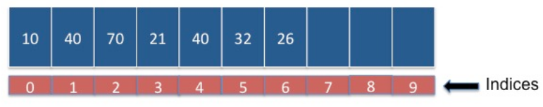
Listas
Una lista es una estructura de datos dinámica que permite almacenar elementos de cualquier tipo y su tamaño va cambiando a medida que se añaden o se eliminan esos elementos.

Slide 5

Creación de una lista
Usando un par de corchetes para indicar la lista vacía.
[]
Usando corchetes, separando elementos con comas.
[a], [a, b, c]
Usando una lista por comprensión (list comprehension).
[x for x in iterable]
Usando el constructor de tipos.
list() o list(iterable)
Documentación en la API de Python.
Más información

Slide 6
Acceder y modificar listas
Se usan corchetes y un índice, que va desde 0 a n-1 siendo n el tamaño de la lista.
Se puede también acceder al último elemento usando el índice [-1].
Si queremos modificar un elemento de la lista, basta con asignar con el operador = el nuevo valor.
Tenemos distintos métodos para borrar elementos.
Podemos usar slices para acceder a varios elementos y el operador + para concatenar listas.
Más información

Slide 7
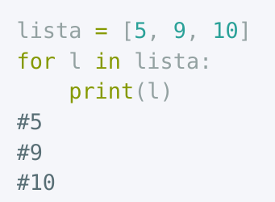
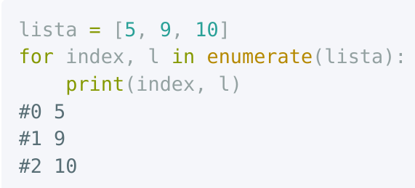
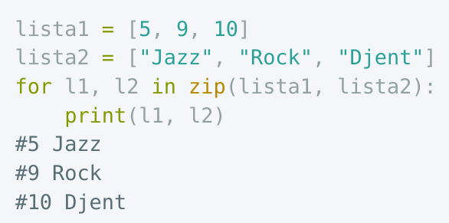
Iterar listas
Iteramos una lista con la sentencia for, ya sea directamente o a través de su índice.
Podemos obtener en cada iteración tanto el índice como el elemento de la lista con enumerate.
Podemos iterar a la vez dos listas con zip.
Más información

Slide 8
Ordenación de listas
Existen varias formas de ordenar los elementos de una lista:
Método sort() de la clase list. Modifica la propia lista.
Función sorted(), no modifica la propia lista y devuelve otra ordenada.
Parámetro reverse ordena descendentemente la lista.
Parámetro key indica la clave de ordenación de la lista.
Más información

Slide 9
Principales métodos de listas
append(<obj>)
Añade un elemento al final de la lista.
extend(<iterable>)
Añade una colección al final de la lista.
insert(<index>, <obj>)
añade un elemento en una posición determinada.
remove(<obj>)
Borra de la lista el objeto recibido como parámetro.
pop(index=-1)
Elimina un elemento de la lista y lo devuelve.
reverse()
Invierte el órden de la lista.
Más información

Slide 10
Tuplas
Las tuplas en Python son un tipo o estructura de datos que permite almacenar datos de una manera muy parecida a las listas, con la salvedad de que son inmutables.
Se inicializan con () y, en general, son más rápidas que las listas.
Los métodos y manejo de las tuplas son iguales que los de las listas, salvo los que implican modificación.
Más información

Slide 11
Conjuntos
Un conjunto es una colección de elementos en la que no se permite la duplicación de elementos y en la que no se establece ningún orden particular, por lo que no se pueden acceder mediante un índice.
Se utilizan comúnmente en la eliminación de duplicados en listas de elementos y en la verificación de si un elemento ya ha sido procesado en un algoritmo.
En Python sus elementos deben ser inmutables.
Más información

Slide 12
Creación de un conjunto
En Python, se puede crear un conjunto utilizando llaves {} o utilizando la función set().
my_set = {1, 2, 3, 4, 5}
my_set = set([1, 2, 3, 4, 5])
# Crear un conjunto vacío
my_set = set()
Más información

Slide 13
Operaciones con conjuntos
Agregar y eliminar elementos
Métodos add(), remove(), pop(), discard() y clear()
Unión, intersección y diferencia de conjuntos
Operador | o método union()
Operador & o método intersection()
Operador - o método difference()
Verificar la pertenencia a un conjunto
Operador in, método issubset().
Iteración de sus elementos
Más información

Slide 14
Diccionarios
Un diccionario es una colección de elementos que se almacenan como pares clave-valor. Cada elemento consta de dos partes: una clave única que actúa como un identificador y un valor asociado que contiene los datos correspondientes a esa clave.
Son muy útiles en situaciones en las que es necesario acceder a los datos por su identificador, en lugar de por su posición en la estructura de datos.
Más información

Slide 15
Creación de un diccionario
En Python, se puede crear un diccionario utilizando llaves {} y pares clave-valor separados por comas.
personas = {"Juan": 30, "Maria": 25, "Pedro": 42}
Otra forma equivalente es usando dict() e introduciendo los pares clave-valor entre paréntesis.
gente = dict([("Juan",30),("Maria",25),("Pedro",42)])
Más información

Slide 16
Acceso y modificación en un diccionario
En Python, los elementos de un diccionario se acceden y modifican utilizando sus claves entre corchetes [].
diccionario = {"nombre": "Juan", "edad": 30}
valor_nombre = diccionario["nombre"]
print(valor_nombre) # Juan
diccionario["edad"] = 31
diccionario["apellido"] = "Pérez" # se crea
Más información

Slide 17
Iteración en un diccionario
Los diccionarios se pueden iterar de manera muy similar a las listas usando diferentes métodos:
Iterando sobre las claves del diccionario con el método keys() (o directamente sobre el diccionario).
Iterando sobre los valores del diccionario con el método values().
Iterando sobre los pares clave-valor del diccionario con el método items().
Más información

Slide 18
Iteración en un diccionario
diccionario = {"nombre": "Juan", "edad": 15, "curso": "1A"}
for clave in diccionario.keys():
print(clave, diccionario[clave])
for valor in diccionario.values():
print(valor)
for clave, valor in diccionario.items():
print(clave, valor)

Slide 19
Métodos de diccionarios
clear()
get(<key>[,<default>])
items()
keys()
values()
pop(<key>[,<default>])
popitem()
update(<obj>)
Más información

